Slide 1
موضوع:گاز هلیوم
سوال:گاز هلیوم چیست؟
بسم الله الرحمن الرحیم

Slide 2
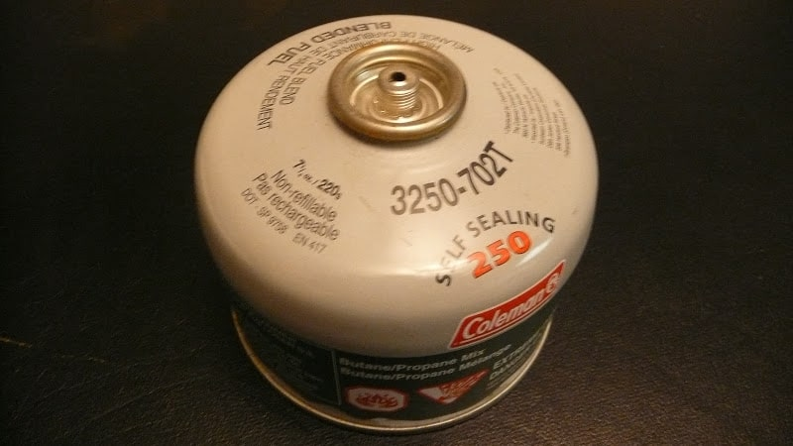
تصویر کپسول گاز هلیوم

Slide 3
گاز هلیوم چیست؟
گاز هلیوم بعد از هیدروژن سبک‌ترین و فراوان‌ترین عنصر جهان است ولی در کره زمین نسبتا نادر است. مقدار بسیار کمی از هلیوم در جو زمین وجود دارد، به این دلیل که یک عنصر بسیار سبک است و جاذبه زمین قادر به نگه داشتن آن نیست. به طوری که بعد از آزاد شدن در سطح زمین بلافاصله شروع به بالا رفتن می‌کند تا در نهایت از جو زمین خارج می‌شود، به همین خاطر این گاز تجدید پذیر نیست.

Slide 4

تصویر کپسول گاز هلیوم

Slide 5
گاز هلیوم چیست؟
گاز هلیوم که به طور تجاری تولید می‌شود از منابع زمینی به دست می‌آید. هلیوم معمولا در برخی از منابع گاز طبیعی به اندازه‌ای وجود دارد(حدود 7% حجمی) که استخراج آن از نظر اقتصادی مقرون به صرفه است. شرکت‌هایی که در این مناطق حفاری می‌کنند، گاز طبیعی تولید کرده و هلیوم را نیز به عنوان یک محصول جانبی به دست می‌آورند. هلیوم موجود در گاز طبیعی از تجزیه رادیواکتیو اورانیوم و توریم به دست می‌آید. در حال حاضر آمریکا با تولید 40% گاز هلیوم دنیا در منابع کلرادو، کانزاس، اوکلاهما و تگزاس اولین تولید کننده هلیوم در دنیا است.

Slide 6
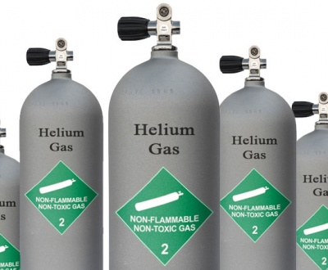

تصویر کپسول گاز هلیوم

Slide 7
گاز هلیوم چیست؟
هلیوم گازی تک اتمی، بدون رنگ، بو و مزه است و یکی از کم واکنش پذیرترین عناصر محسوب می‌شود. به دلیل جرم مولکولی نسبتا پایین، رسانش گرمایی و ظرفیت گرمایی بالایی که دارد, سرعت صدا هم در آن بیشتر از هوا می باشد. هلیوم مایع کمترین نقطه جوش (268 درجه سانتی گراد) را در میان گازهای مختلف داراست، به همین دلیل سردترین ماده روی زمین است و به عنوان یک ماده برودتی در پزشکی کاربرد دارد.

Slide 8
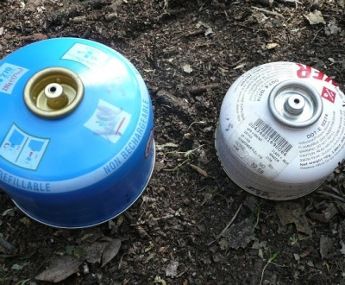
تصویر کپسول گاز هلیوم

Slide 9

تصویر کپسول گاز هلیوم

Slide 10
پایان

